Slide 1
电话拨号音的识别
——用MATLAB实现
卓工小组：王博天 李茗萱 张竞戈

Slide 2
01
研究语法与实现流程
学习matlab操作方法、确定流程步骤
包括内容
02
优化与待优化

Slide 3

01
研究语法与实现流程
学习matlab操作方法、确定流程步骤

Slide 4

实现流程
2.fft
将频率与已知的电话拨号音的频率匹配，得到音频所对应的拨号音
匹配
傅里叶变换
由于录音是规律且杂音较小，故我们的思路从分帧到分割，采用切片函数
3.
峰值检测
1.分帧
编写function函数

Slide 5
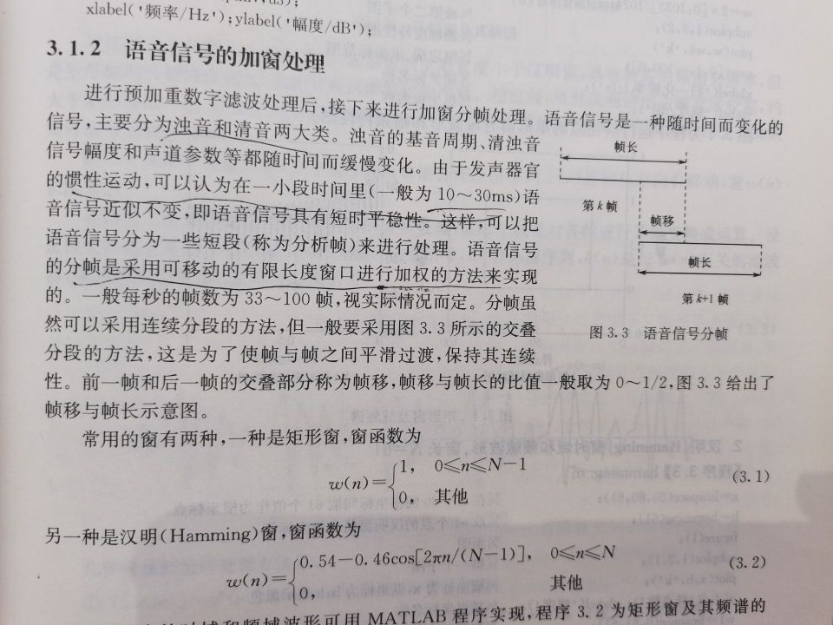
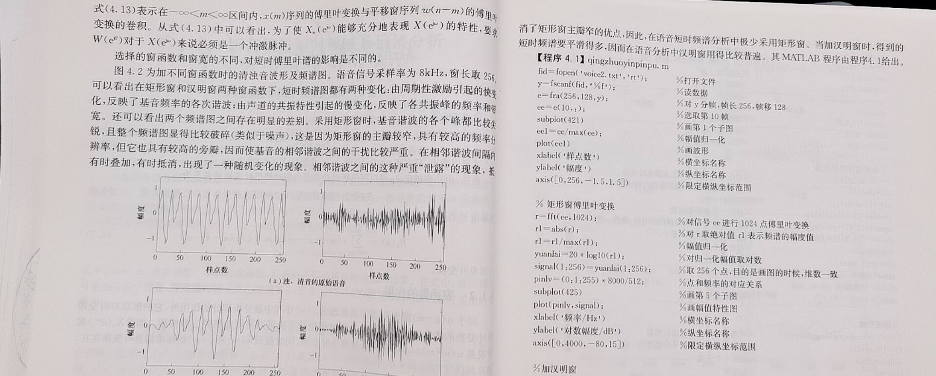
学习语音预处理
结论：
不同于语音分析，我们不要平滑，而要的是频率的区分度高，敏锐，因此选择矩形窗，而什么都不加，其实也就是矩形窗。
语音预处理
从分割到分帧

Slide 6
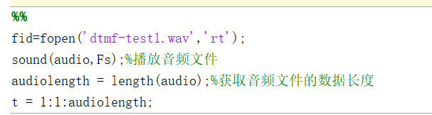
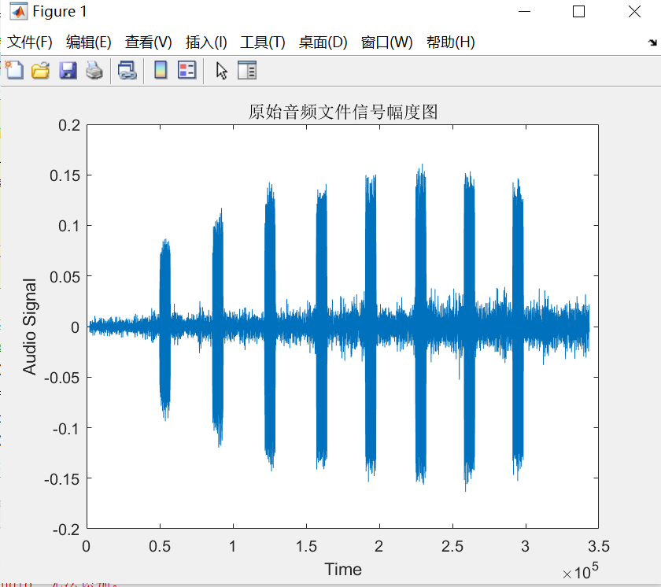
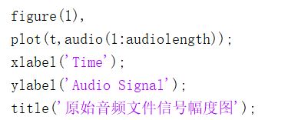
导入文件

Slide 7
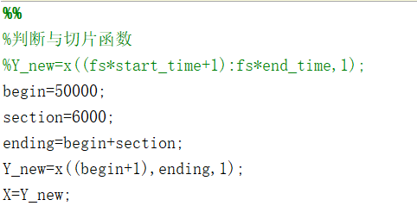
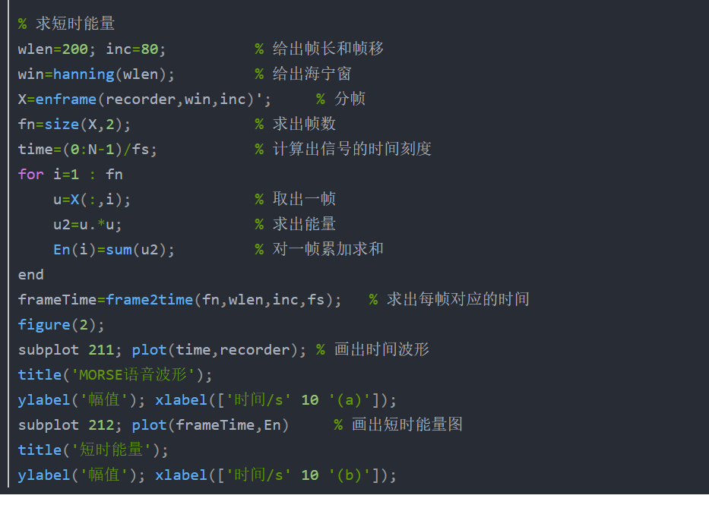
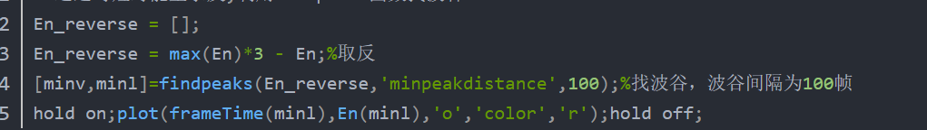
从分帧到分割
用切片函数分割
人眼看出，寻找起点和间隔点
了解到的能量取
短时能量求反＋findpeaks找波谷，划分为有无能量达到切割目的

Slide 8
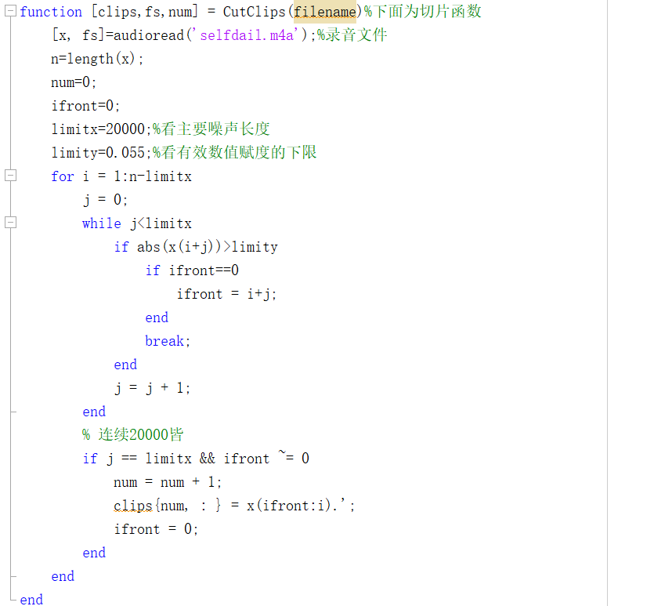
分割切片
采用for循环

Slide 9
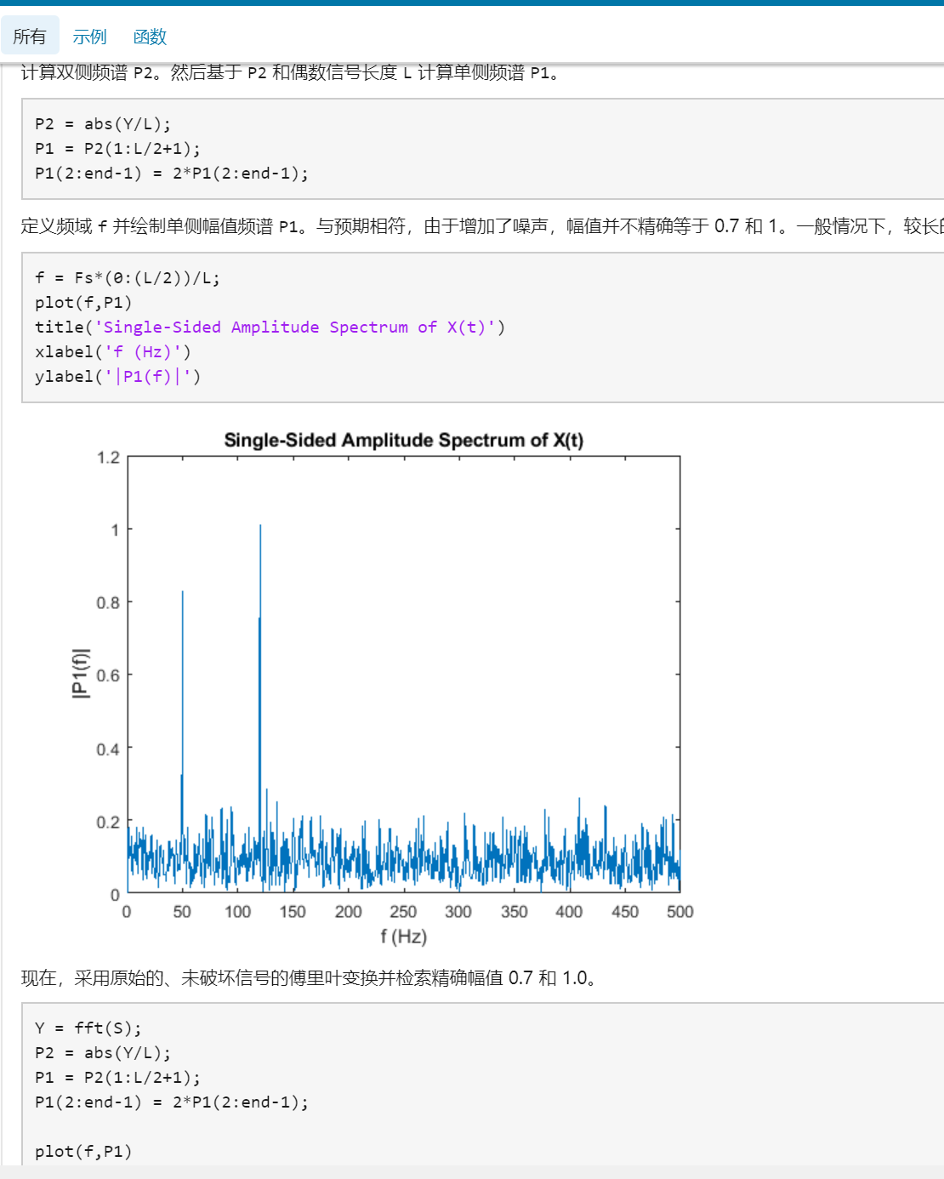
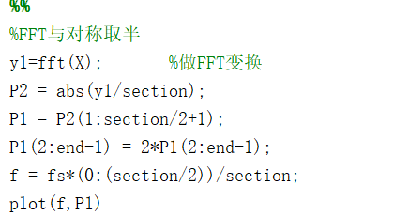
fft
一开始我们实现的代码
结合切片函数，并取半
标准而简洁
从matlab新手教程中找到的有关傅里叶变换的知识

Slide 10
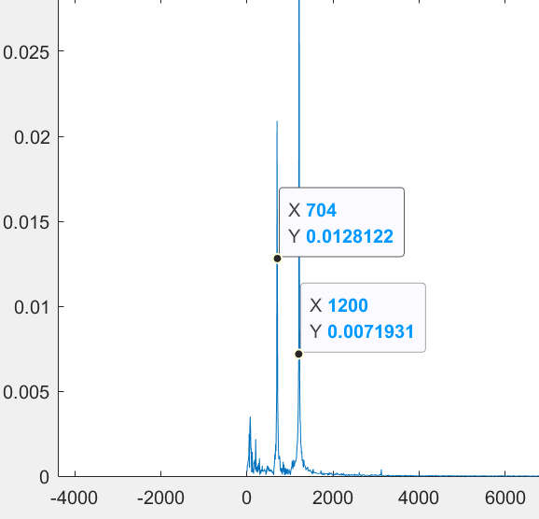
找最值与匹配
我们得到的结果（以数字1为例）
1
2
人工对比
即不用代码实现频率与电话拨号音的匹配
编写代码调用函数实现
Findpeaks、find、max、function等函数

Slide 11
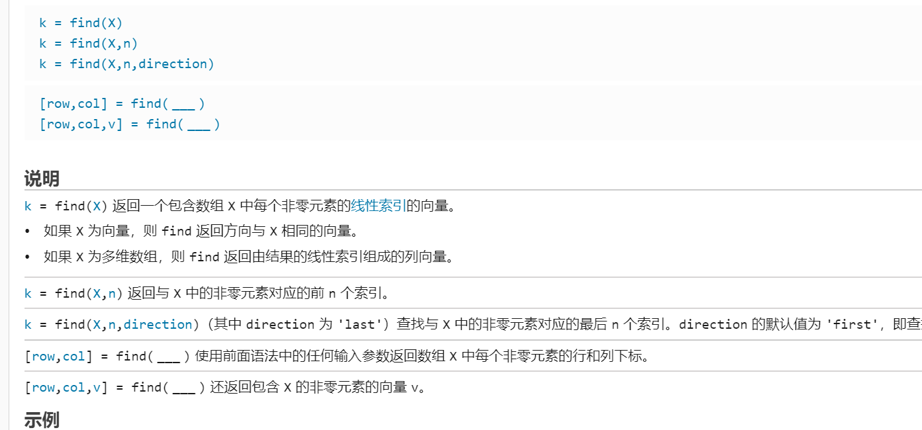
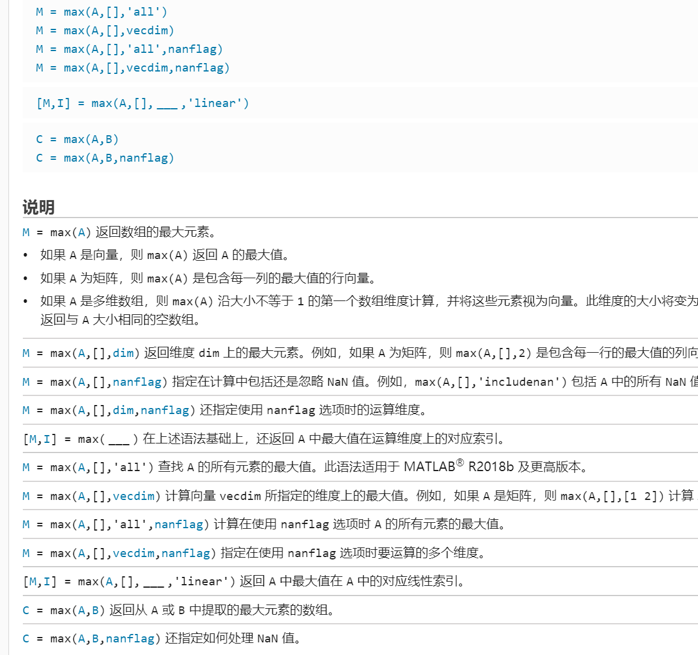
峰值检测
Z
Find函数
Z
Max函数
Notes:
注意：图片位于ipad下方，修改时可将ipad置于底层，修改好图片之后再将图片置于底层！

Slide 12
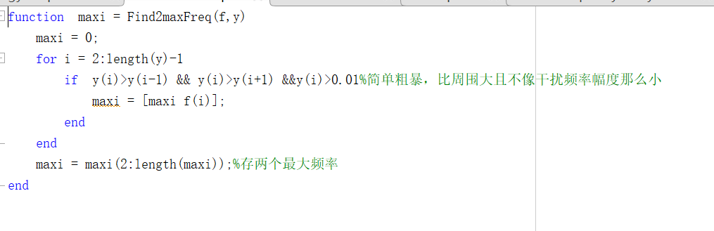
峰值检测，找两频率
3
Function自定义函数
思路：当频率比周围大并且不像干扰频率的幅度那么小的时候就视之为一个待求频率

Slide 13
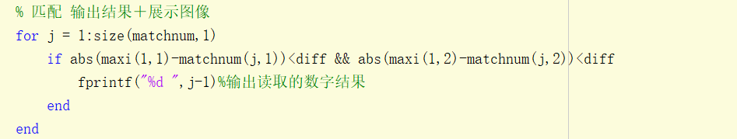
匹配
shop124607834.taobao.com
matchnum = [941,1336;697,1209;697,1336;697,1477;770,1209;770,1336;770,1477;852 1209;852 1336;852 1477];
我们得到的结果（以数字1为例）
1
2
用数组储存
储存各个拨号音的频率
编写代码实现通过频率辨别拨号音
采用for循环

Slide 14

02
优化以及待优化
在程序编写中为了是结果更严谨，我们做了些优化，也有待优化的地方等待我们进一步探索处理

Slide 15
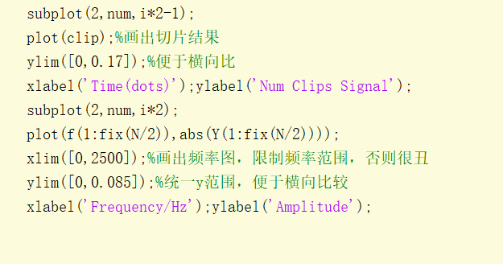
优化与待优化
优化：子图的绘制，坐标的统一，坐标含义的标注
待优化：
CutClips需要观察选取参数limitx,limity
如果原音频质量化：
很差，可能难以解决
参考解决的算法：找峰值后，将下降为其二分之一（或其他）以下的视作噪音（相对更普适）
Find2maxFreq简单粗暴，当然，如果CutClips写得好，FFT效果好，确实只用这样

Slide 16
电话拨号音的处理
THANKS
FORYOUR WATCHING!

